Slide 1
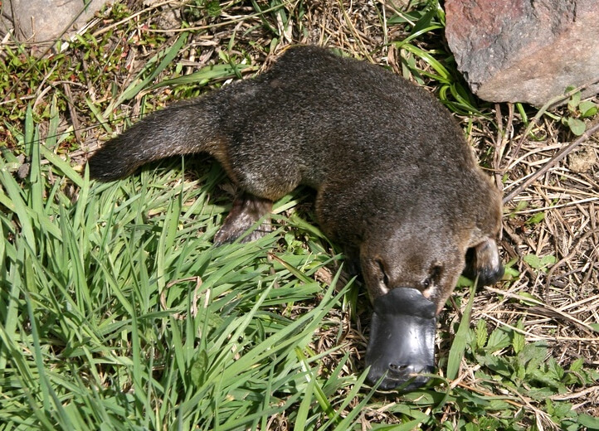
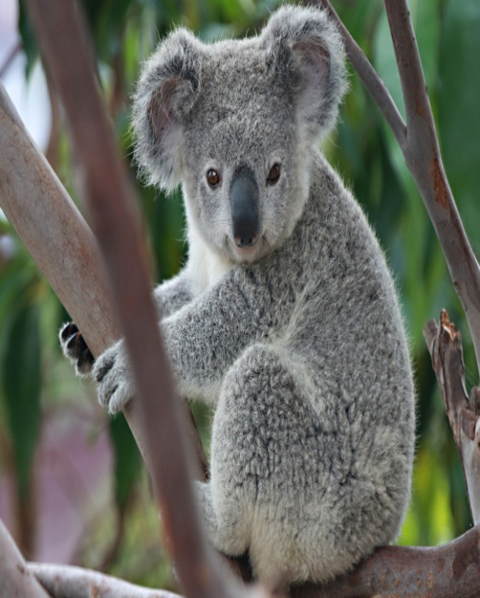
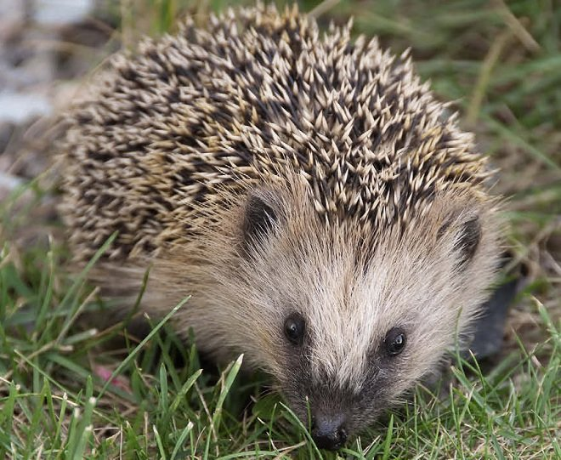
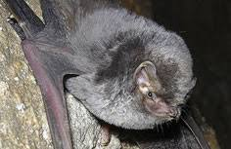
Різноманітність ссавців: яйцекладні, сумчасті, комахоїдні, рукокрилі

Slide 2
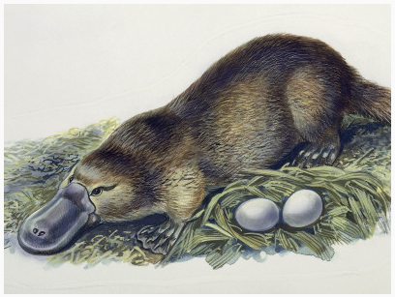
Яйцекладні ссавці
Яйцекладні ссавці належать до особливої групи – першозвірів.
Поширені – Австралія, Нова Зеландія.
Подібність з рептиліями - першозвірі розмножуються, відкладаючи яйця.
Особливості - у них не формується плацента. Численні дрібні протоки молочних залоз відкриваються прямо на поверхню тіла тварини. Дитинчата злизують молоко, що виступає на шкірі.

Slide 3
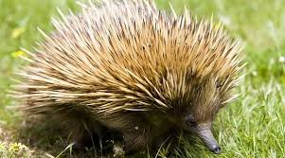
Єхидни
Єхидни – наземні рийні тварини, що
живуть у норах. Зовні нагадують їжаків,
бо їхнє тіло вкрите жорсткими голками –
видозміненими волосками. Під голками
росте шерсть. Передня частина морди
видовжена у своєрідний хоботок.
Живляться безхребетними, яких добувають
за допомогою довгого клейкого язика
з товщі ґрунту, під камінням, у мурашниках
тощо. Самка єхидни відкладає одне яйце,
яке виношує в шкірній сумці на черевному
боці.

Slide 4
Качкодзьоб
Качкодзьоб веде напівводний спосіб життя.
Поширений в Австралії та Тасманії. Його тіло
вкрите густим жорстким хутром, яке майже
не намокає у воді. Качкодзьоб має сплющений
хвіст. Пальці кінцівок з’єднані плавальною пе-
ретинкою, завдяки чому тварина добре плаває.
На щелепах розміщені рогові чохли, що нага-
дують дзьоб гусеподібних. Качкодзьоб живить-
ся безхребетними тваринами, яких добуває з
дна водойм, проціджуючи воду дзьобом подібно
до качки. Відкладає та висиджує здебільшого
два яйця.

Slide 5
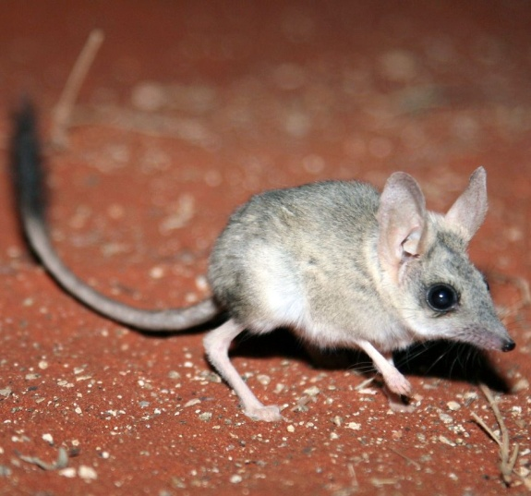
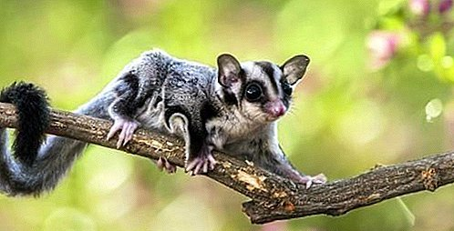
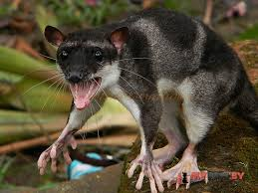
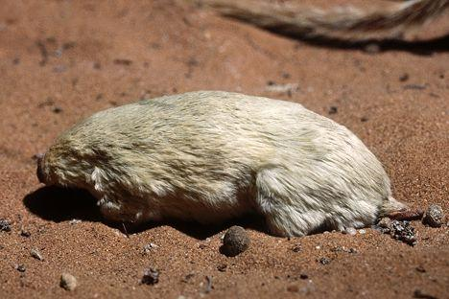
Сумчасті ссавці
Самки сумчастих ссавців зазвичай мають шкірну сумку на череві (звідки й походить
назва групи), куди відкриваються протоки молочних залоз. Переважна більшість
сумчастих поширена в Австралії та Новій Гвінеї. Певні види сумчастих живуть у
Південній Америці й лише один вид (північноамериканський опосум) мешкає в
Північній Америці. Багато сумчастих є наземними тваринами (кенгуру, сумчасті
тушканчики) або живуть на деревах (коала, сумчаста летяга), деякі пов’язані з
водоймами (водяний опосум) або живуть під землею (сумчастий кріт). Серед
сумчастих є комахоїдні, хижі та рослиноїдні види.

Slide 6
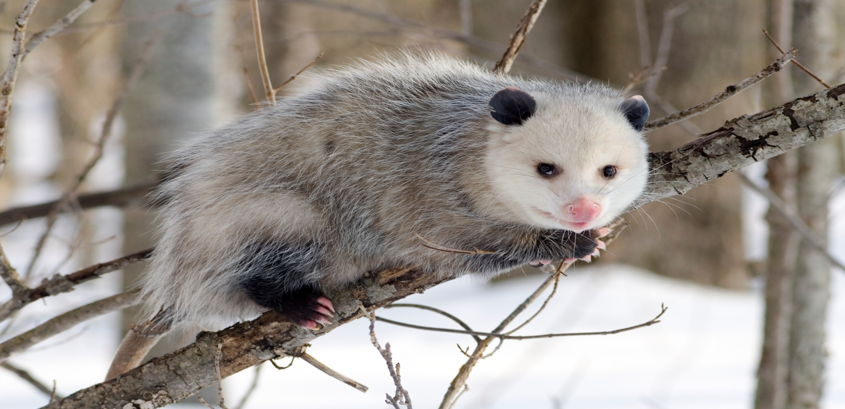
Опосуми
Опосуми - мешканці лісів. Мають довгий чіпкий хвіст, який використовують
під час лазіння по деревах. Живляться гризунами, дрібними птахами та
їхніми яйцями, комахами, рештками тварин, грибами, рослинами. Активні
переважно вночі.

Slide 7
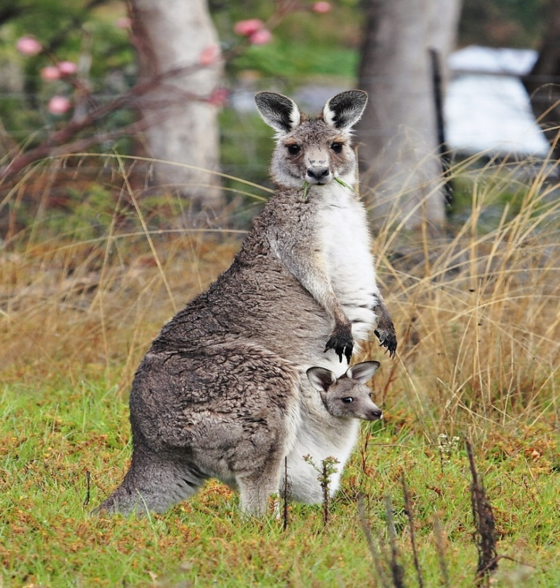
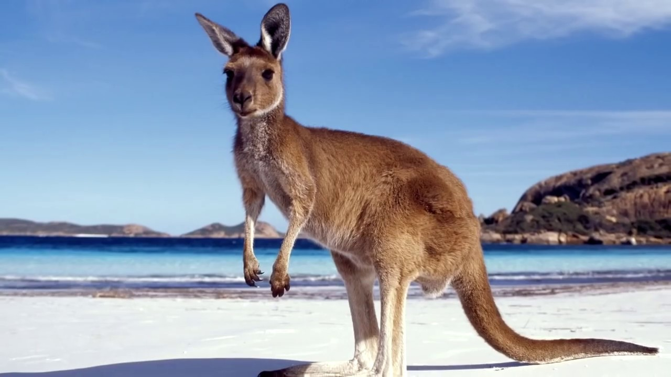
Кенгуру
Кенгуру- травоїдні тварини, здатні пересуватися стрибками до 1,5 м завдовжки.
Їхні передні кінцівки короткі, проте задні кінцівки та хвіст розвинені добре.
Кенгуру гігантський здатний розвивати швидкість понад 60 км за годину. Від
ворогів захищається, спираючись на хвіст і завдаючи сильних ударів задніми
кінцівками.

Slide 8
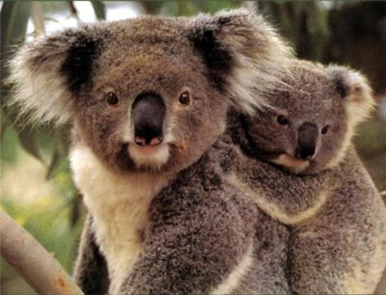
Коала, або сумчастий ведмідь
Коала, або сумчастий ведмідь мешкає у Південній Австралії і зовні нагадує
іграшкового плюшевого ведмедика. Ці тварини активні вночі, живляться
листками та молодими пагонами певних видів евкаліпту. На початку минулого
століття цей вид перебував на межі зникнення, і лише завдяки енергійним
заходам уряду та громадськості Австралії його вдалося врятувати.

Slide 9
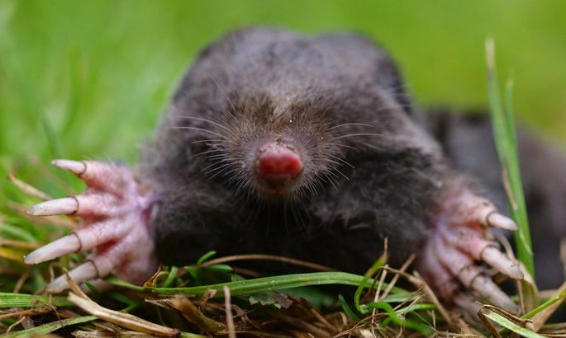
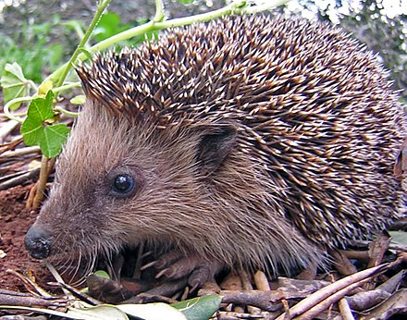
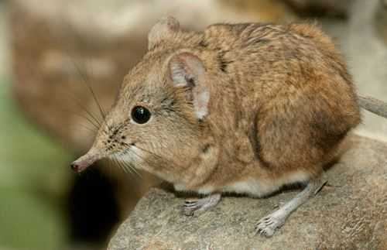
Комахоїдні
До комахоїдних належать їжаки, кроти, землерийки та багато інших. Їхні зуби
майже подібні за будовою, оскільки здобич вони заковтують цілком. Комахоїдні
заселили різні середовища існування: наземне, ґрунтове, водне.

Slide 10
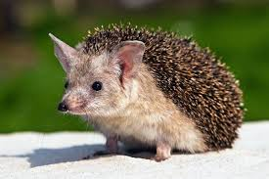
Їжаки
Тіло їжаків вкрите голками – видозміненими волосками. У разі небезпеки вони
згортаються в колючий клубок завдяки добре розвиненим підшкірним м’язам.
Зазвичай їжаки активні вночі. Узимку впадають у сплячку. В Україні поширені два
види їжаків: європейський, або звичайний та вухатий.

Slide 11
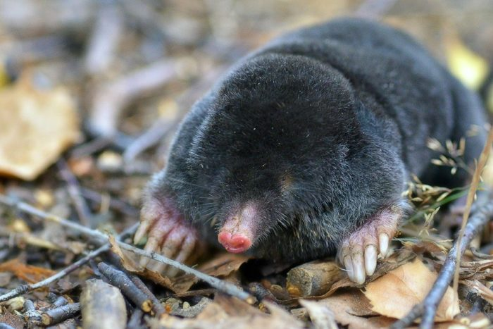
Кроти
Кроти – типові мешканці ґрунту, пристосовані до життя в норах. У зв’язку з
риючим способом життя вони мають компактну форму тіла, копальні передні
кінцівки у формі широких коротеньких лопаток, щільне хутро. Органи зору
розвинені слабо, часто сховані під складками шкіри. Проте слух і нюх дуже тонкі.
В Україні поширений кріт європейський, або звичайний.

Slide 12
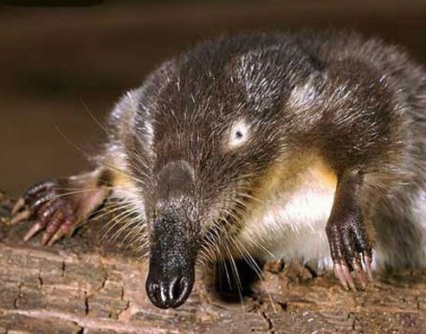
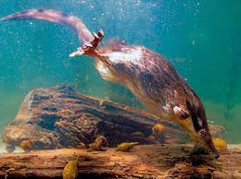
Хохуля звичайна
Хохуля звичайна- рідкісний звір, якого занесено до Червоної книги України та
Міжнародної червоної книги. В Україні хохуля зрідка трапляється на території
Сумської та Луганської областей. Хохуля веде напівводний спосіб життя, має між
пальцями плавальні перетинки.

Slide 13
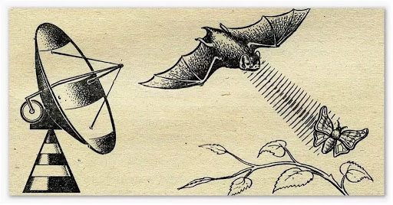
Рукокрилі
Рукокрилі – єдина серед ссавців група, пристосована до активного польоту. У них
від верхівки другого пальця передніх кінцівок до хвоста вздовж тулуба тягнеться
складка шкіри, що слугує крилом. Пальці передньої кінцівки значно видовжені.
Подібно до птахів, у рукокрилих є кіль та добре розвинені грудні м’язи, які
забезпечують рух крил. Рукокрилі здебільшого ведуть нічний спосіб життя. Зір у
них розвинений погано, поте слух дуже тонкий. Орієнтуються під час польоту та
здобувають їжу зазвичай за допомогою ехолокації. Удень ці тварини ховаються на
горищах, у дуплах і печерах.
Ехолокація – здатність виробляти звукові сигнали високої частоти й сприймати
звуки, відбиті від перешкод.

Slide 14
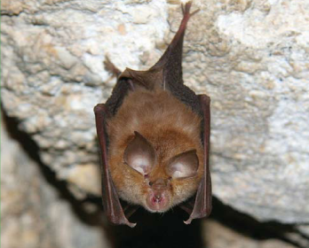
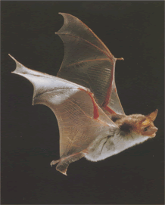
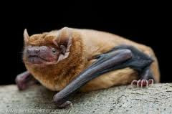
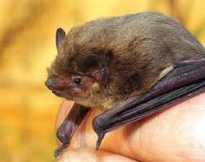
Рукокрилі
Переважна більшість видів рукокрилих належить до кажанів. В Україні
Поширені підковоноси, вечірниці, нічниці, нетопирі, довгокрил звичайний
тощо. Живляться вони комахами, тому є корисними для людини тваринами.
Частина видів узимку впадає у сплячку, частина мігрує.

Slide 15
Запитання для перевірки
1.Чим відрізняються представники першозвірів і справжніх звірів .
2. Де поширені сумчасті ссавці? Які ознаки їм притаманні?
3. Які характерні риси комахоїдних?
4. Які представники рукокрилих мешкають в Україні?
Проблемне запитання
Що спільного і відмінного у пристосуванні до польоту
рукокрилих і птахів?

Slide 16
Використані джерела
1. Біологія: підручник 7-го класу закладів загальної середньої освіти/ Л.І.Остапченко, П.Г.Балан, В.В.Серебряков, Н.Ю.Матяш, В.А.Горобчишин – 2-ге видання; перероблене-Київ:Генеза.2020.-208с.
2.https://www.google.com/search?client=opera&q=рукокрилі+фото
&sourceid=opera&ie=UTF-8&oe=UTF-8
3.https://www.google.com/search?client=opera&q=комахоїдні+фото
&sourceid=opera&ie=UTF-8&oe=UTF-8
4.https://www.google.com/search?client=opera&q=сумчасті+фото
&sourceid=opera&ie=UTF-8&oe=UTF-8
5.https://www.google.com/search?client=opera&q=першозвірі+фото
&sourceid=opera&ie=UTF-8&oe=UTF-8

